Slide 1
The Disulfide Connectivity Prediction
Student: Chun-Yi Fang (方鈞毅)
Advisor: Prof. Chang-Biau Yang (楊昌彪)
Date: June 16, 2014

Slide 2
Introduction (1/4)
目前生物學上所發現的氨基酸(amino acid)有二十多種，而這些氨基酸即為構成生物蛋白質(protine)的基本單位
其中一條蛋白質可能是由數條氨基酸序列所構成，一條氨基酸序列的範例如下:
GCCSNPVCHLEHSNLCGGAAGG
一個字母代表一種氨基酸，此種表示方法也稱為蛋白質序列(protein sequence)或是一級結構(primary structure)

Slide 3
Introduction (2/4)
蛋白質序列中，存在雙硫鍵必須先存在一雙成對的cystine(半胱胺酸)才有可能構成
又這些cystines須皆是氧化狀態; 實驗預設其氧化狀態是已經事先得知的。
對於一條具有四個cystine的序列，可能具3種可能的雙硫鍵組成。
GCCSNPVCHLEHSNLCGGAAGG
分別為(1-1-2-2), (1-2-1-2), (1-2-2-1)

Slide 4
Introduction (3/4)
研究的目標是預測蛋白質中的雙硫鍵的鍵結情形，因雙硫鍵的存在會影響蛋白質的結構、構成與功能。
具有2, 3個雙硫鍵的預測已接近80%, 而對於4, 5個鍵結的則常常低於50%，故實驗專注於預測在單條序列中具有4, 5個雙硫鍵鍵結的蛋白質序列。

Slide 5
Introduction (4/4)
The definition of the disulfide problem
Input:
primary structure
features
Output:
The disulfide connectivity pattern
Example:
Input:
GCCSNPVCHLEHSNLCGGAAGG
PSSM, ss2, .., etc
Output:
The connectivity pattern: 1- 2 -1 -2

Slide 6
Pairwise methods
對於任一對的cystine當作是預測的目標
對該對cystine擷取特徵
該對cystine間彼此的距離、蛋白質長度、重量
Position-specific Scoring Matrix (PSSM)
二級結構(secondary structure)
其他特徵
使用機器學習的方法預測此對cystine是否具有雙硫鍵鍵結
最後統計在同一條蛋白質序列中所有成對的cystine的預測狀態，來歸納整理出最後的整條蛋白質鍵結情形

Slide 7
Pattern-wise methods
對於一條蛋白質的雙硫鍵鍵結pattern當作是測試與訓練的目標
預測時直接預測其鍵結的pattern
此方法的限制是不在訓練資料中的pattern將無法被正確預測，且受限於訓練資料筆數，尤其對於較高的雙硫鍵鍵結數的蛋白質影響甚劇

Slide 8
Our method(1/4)
這裡將SP39資料庫中
具有4個雙硫鍵的蛋白質抽出作為新資料庫SP39-bn04簡稱 bn04
5個雙硫鍵的作為SP39-bn05 ( bn05 )
將資料庫中雙硫鍵的cystine的label抽出與蛋白質的特徵記錄為(C_{i} .label, C_{i} .features)
1-1-2-2-3-3-4-4
C₁- C₂- C₃- C₄- C₅- C₆- C₇- C₈
目標為預測cystine的label

Slide 9
Our method(2/4)
為預測cystine的label
所有相同i位置的c_{i} 將會一同訓練
bn04會有八次c_{i}的訓練(C₁ , C₂, C₃ , C₄, C₅, C₆ , C₇, C₈ )
每一個cystines皆有5種可能的label
C₁ (5|4|3|1|2), C₂ (5|4|3|1|2),.., C₁₀ (5|4|3|1|2)
利用libsvm的預測得到C_{i} 對each label的機率
labels 5 4 3 1 2
5 ( 0.43 | 0.41 | 0.09 | 0.03 | 0.04 )

Slide 10
Our method(3/4)
以下是在同一蛋白質序列中的C_{i} 與 C_{J} 兩個不同的cystine與label所對應到的機率值
labels 5 4 3 1 2
5 ( 0.43 | 0.41 | 0.09 | 0.03 | 0.04 )
5 ( 0.39 | 0.35 | 0.18 | 0.03 | 0.05 )
這裡將預測為同label值的機率相乘即為此對cystine構成雙硫鍵的機率
0.43*0.39 + 0.41*0.35 + 0.09*0.18 + 0.03*0.03 + 0.04*0.05 = 0.3303

Slide 11
Our method(4/4)
最後再利用graph matching的方式找出在一條蛋白質中最有可能的雙硫鍵鍵結情形
結果為1-2-1-2
0.9
C₁
0.9
C₁
C₂
C₂
0.3
0.3
0.7
0.7
0.6
0.6
0.5
0.5
C₄
C₄
C₃
0.2
C₃
0.2

Slide 12
Dataset
SP39(SWISS-PROT release no. 39)
Number of proteins in bond level:
Dataset | B = 2 | B = 3 | B = 4 | B = 5 | B = 2..5
sp39 | 156 | 146 | 99 | 45 | 446

Slide 13
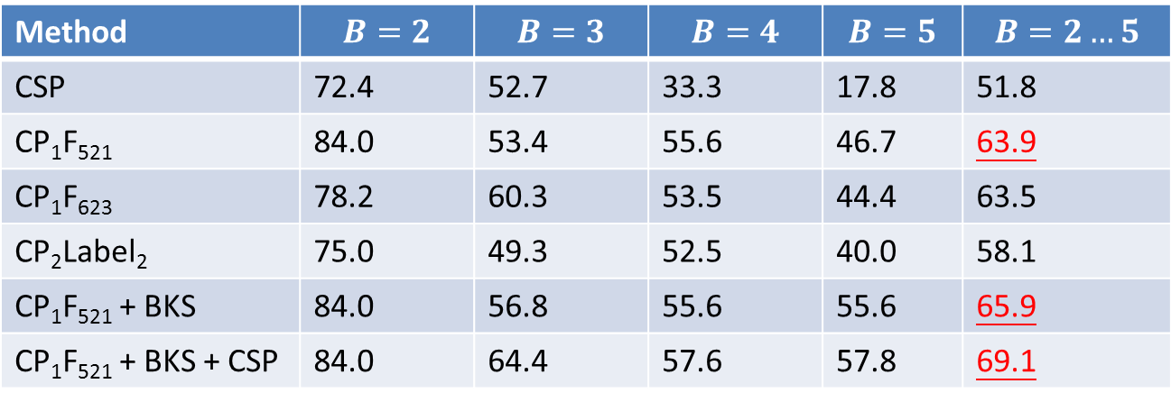
Our methods | - | - | 65.7 | 20.0
B=4 使用4 fold, B=5 使用5 fold 交叉驗證

